Slide 1
Complaint Bogor
Solution to Future

Slide 2
Permasalahan
Keluhan Masyarakat kurang terintegrasi
Keluhan dari masyarakat kurang cepat direspon
Pengambilan keputusan dari keluhan yang sedang terjadi tidak cepat ditangani

Slide 3
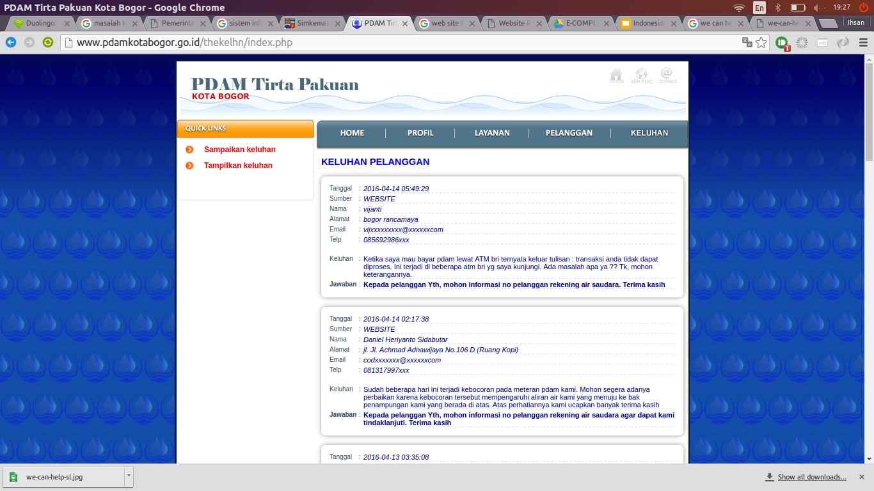
Example

Slide 4


Slide 5
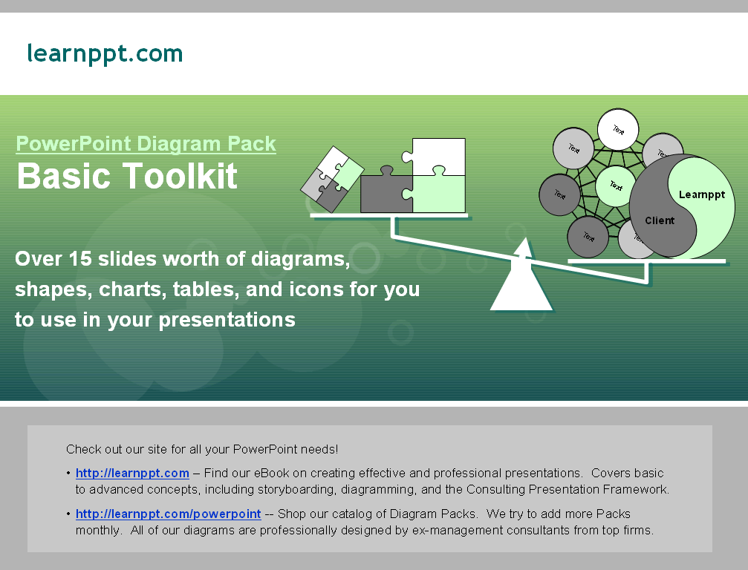



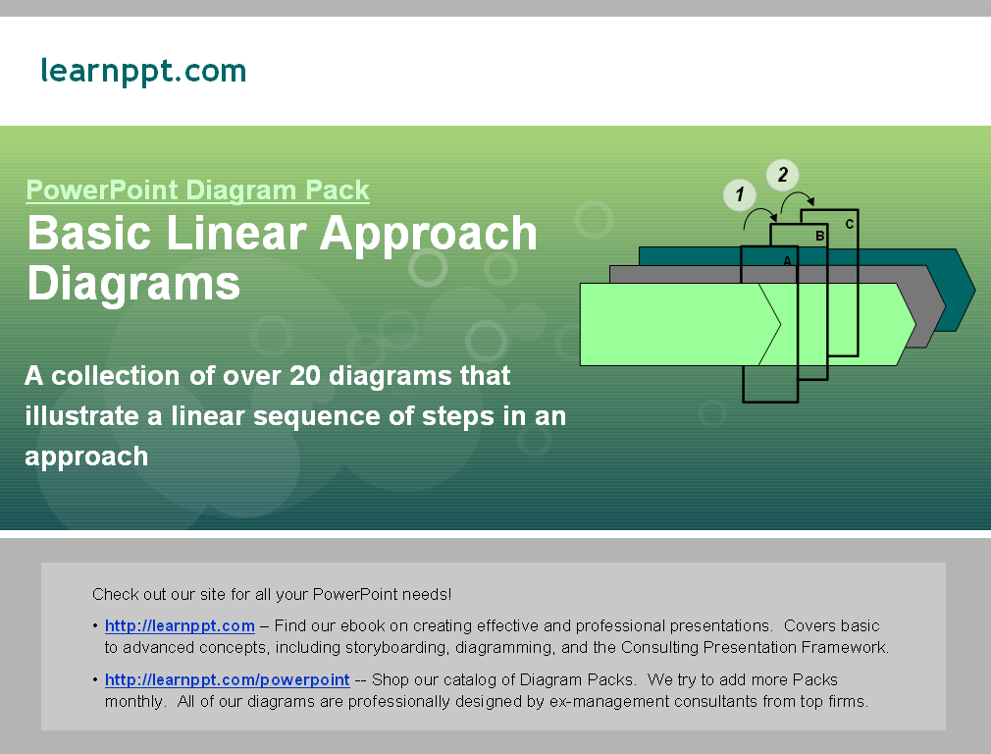
E-COMPLAINT.KOTABOGOR.GO.ID

Slide 6
FASILITAS ECOMPLAINTS
Pengelompokkan keluhan
Masyarakat bisa memberikan tanggapan atau keluhan berbagai permasalahan di kota Bogor
Grafik Keluhan berdasarkan kategori

Slide 7


FITUR E-COMPLAINTS
GRAFIK KELUHAN
PENGAMBILAN KEPUTUSAN
PEMERINTAHAN

Slide 8


FITUR E-COMPLAINTS
PEMBERITAHUAN
DINAS TERKAIT
ANALISIS KINERJA

Slide 9
THANKS

